Slide 1
病院における認定医の
役割と活動について
岩手医科大学 臨床検査医学講座
鈴木 啓二朗

Slide 2
日本輸血・細胞治療学会 認定医
認定医の導入趣旨
  日本輸血・細胞治療学会は安全にして効果的な輸血の発展と普及を目指し，輸血医学の基礎および臨床に関する知識と実践力を備えた医師を育成することを目的として，この制度を導入する。

Slide 3
認定医になるためには
認定医試験
  受験資格
  医籍登録後7年以上
  輸血・細胞治療学会在籍5年以上
  うち2年間は他学会で充当可能
  認定制度指定カリキュラム履修
  資格審査基準（論文、学会発表）
認定医制度施設における研修（2年間）
  認定制度指定カリキュラム
  輸血に関する17項目の履修
  認定制度指定施設での研修
  指定施設での研修が困難⇒支部長推薦による受験

Slide 4
認定医の活動
認定医のミッション
  安全にして効果的な輸血の発展と普及
安全な輸血
効果的な輸血
国民の保健衛生の向上
患者中心の輸血医療

Slide 5
認定医はどこで活動するのか？
輸血療法委員会
委員長
企画・立案・助言
委員
（医師）
委員
（技師）
委員
（看護師）
委員
（認定医）
委員
（薬剤師）
委員
（事務）
病院における輸血療法の評価と改善

Slide 6
病院における認定医の役割
輸血のサーベイランス
  適正な輸血が行われているか
  副作用の把握・評価・対策
  インシデント・アクシデントの把握・評価・対策
院内の仕組作り
  輸血に関するマニュアル
  自己血輸血や幹細胞採取マニュアル
診療科・輸血部門・病院管理部門との橋渡し
  各部門との交渉・調整

Slide 7
活動の紹介
宗教的輸血拒否患者の取扱
  マニュアルの整備、周知、運用
アルブミン製剤の適正使用の推進
  製剤使用に関するサーベイランスと評価
  使用指針の周知
  病院各部門との橋渡し
自己血輸血における採血時の安全性評価
  採血後副作用のサーベイランス
  採血後副作用の評価・対策の立案

Slide 8
「宗教的輸血拒否患者」
宗教的理由による輸血拒否は、殆どの場合、「エホバの証人」信者が表明する
治療に際し、いかなる場合においても輸血を拒否する
  「絶対的無輸血」
  生命の危機に至ることがあっても輸血を拒否
  輸血をしなければ助からない⇒輸血は受け入れない
  cf. 「相対的無輸血」
  生命の危機、または重篤な状態に陥らない限り輸血を拒否
  輸血をしなければ助からない⇒輸血を受け入れる
成人で、かつ医療に関する判断能力がある場合には、患者の決定は最大限尊重される
  信仰の自由、自己決定権
  それ以外の場合は？⇒日本輸血・細胞治療学会ガイドラインの作成

Slide 9
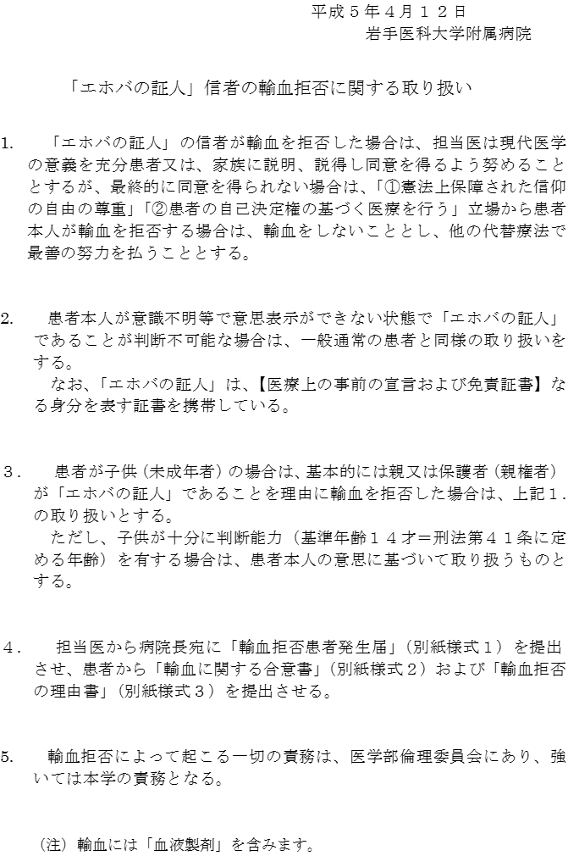
ガイドライン以前の取扱い
岩手医科大学の場合
平成5年（1993年）、「エホバの証人信者の輸血拒否に関する取り扱い」を作成
成人 患者の意志を優先
未成年者 親権者の決定を優先
判断能力がある（14歳以上）場合には、未成年者の意志に基づく
当院の輸血療法の方針が不明
未成年者、特に14歳未満の取扱いが不明
学会合同ガイドラインが新たに
作成された（2008年）

Slide 10
学会合同ガイドライン作成の背景
（日本輸血・細胞治療学会、日本麻酔科学会、日本小児科学会、日本外科学会、日本産婦人科学会）
子どもへの対応は各病院の判断に任されてきた
「医療ネグレクト」という概念が近年になり定着
親権者が自己の宗教的信条によって、子どもに対する輸血を拒否し、その生命を危険に晒すことは一種の児童虐待（医療ネグレクト）と捉えられている（日本弁護士連合会子どもの権利委員会編「子どもの虐待防止・法的実務マニュアル」（2001））
しかし、子どもの年齢や精神的な成長によっては、子ども自身も親の宗教的信条を自己に内面化し、自己の信仰として輸血拒否の意識を成熟させている可能性も否定できない
すべての輸血拒否を一概に児童虐待であると断じることもまた困難である
患者が未成年者の場合の対応について慎重に検討し、基本的には患者自身の自己決定権（輸血拒否権）を尊重しつつも、満 15 歳未満の小児（医療の判断能力を欠く人）については、特別な配慮を払いながら、輸血療法を含む最善の治療を提供できるようにすることを提唱する

Slide 11
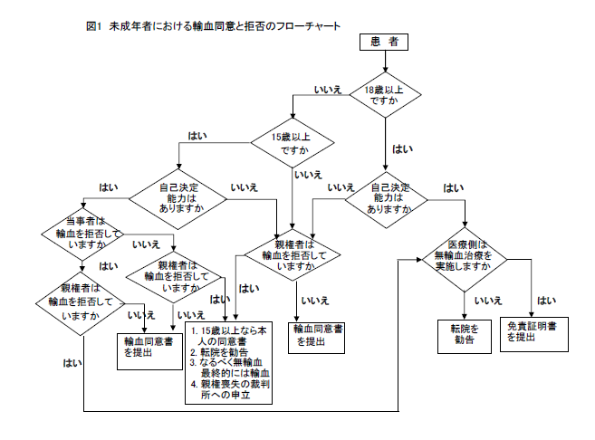
ガイドラインによる対応フローチャート
未成年者の取扱いが細かくなった
⇒関係部署との連携が不可欠

Slide 12
新しい取扱い作成過程
院内コンセンサスの形成（2009～2010年）
  学会合同ガイドラインについて輸血療法委員会で周知
  取扱い作成に関するWGの立ち上げ
  方針を決定⇒児童の救命と健全な発達を妨げない
  宗教的輸血拒否と未成年者の扱いについての有識者（本学法律科教員）による講演
取扱い案の作成（2010～2015年）
  ガイドラインに基づく、新たな取扱いの案を作成
  顧問弁護士によるレビューと修正
  年齢区分は成人と未成年者（15歳未満、15～18歳未満、18歳～20歳未満）へ
  当院の輸血療法の方針を明文化
児童相談所との打ち合わせ（2012～2014年）
  15歳未満の児童、および医療に関する判断能力がない未成年者（20歳未満）は救命を優先する（当院の方針）
  救命に輸血が不可欠と判断された場合には、行政の介入が不可欠
  児童相談所による一時保護、家庭裁判所による親権停止（保全処分、審判）
  行政との連絡・相談網を形成
病院管理部門との調整（2015～2016年）
  最終案を輸血療法委員会で承認
  臨床部長会議・倫理委員会・病院長の承認
  院内シミュレーション

Slide 13
新しい取扱いの方針
本取り扱いは、平成20年（2008年）に5学会（日本輸血・細胞治療学会、日本麻酔学会、日本小児科学会、日本産科婦人科学会、日本外科学会）による宗教的輸血拒否患者に関する合同委員会によって示されたガイドラインに基づいて作成された。
同取扱を作成するに当たり、当院の輸血治療の方針を明確にした（輸血療法員会で決定）。「すべての治療の際、輸血以外に救命の手段がない場合、医師の判断で必要な輸血を行う可能性がある」ことを輸血同意書に明記し、口頭でも説明する。
宗教的理由により輸血を拒否する成人の患者に対しては、その意志を最大限に尊重する。宗教的理由により輸血を拒否する未成年者の患者に対しては、個々の発達段階に配慮しつつ、未成年者の健全な発達を妨げない輸血療法を含めた治療を行う。なお、15歳未満の未成年者に対しては、救命を第一に考え、輸血を行う。

Slide 14
新しい取扱いの作成
当院の輸血療法に関する方針を明文化
「すべての治療の際、輸血以外に救命の手段がない場合、医師の判断で必要な輸血を行う可能性があります」
輸血説明書・同意書に新たに書き込む

Slide 15
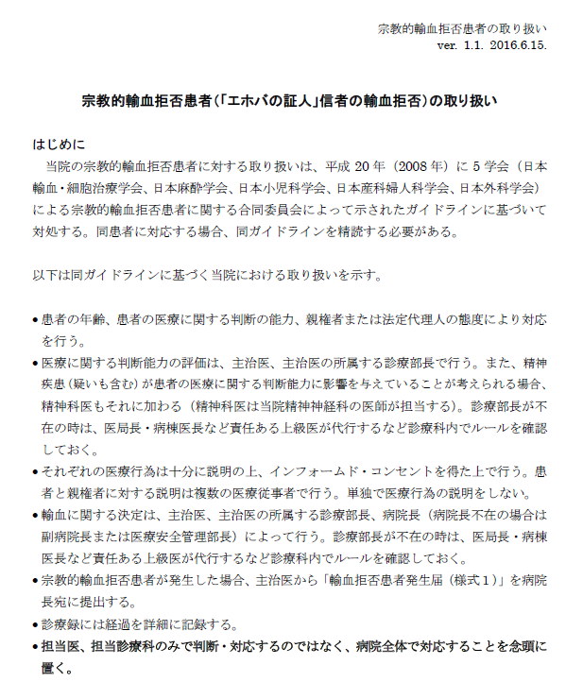

Slide 16
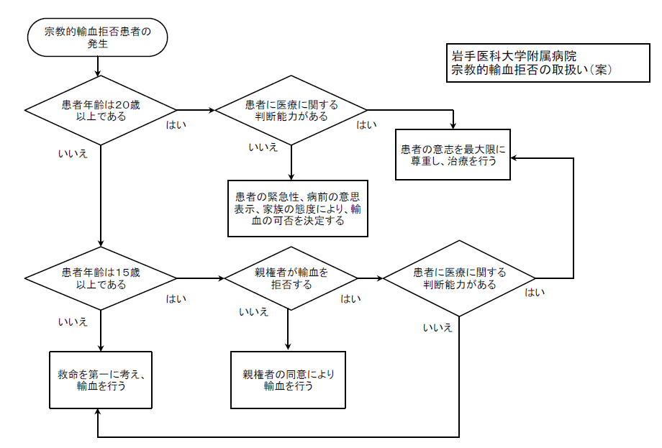
新しい取扱いによるフローチャート
成人と未成年者で取扱いを分ける
15歳未満、または医療に関する判断能力がない未成年者は救命を第一に
15歳～20歳未満は患者の意志を優先

Slide 17
新しい取扱い作成における認定医の役割
ガイドラインの院内での周知
取扱い案を作成（起草者）
調整役・交渉役
  顧問弁護士との窓口
  行政との話し合いにおける窓口とまとめ役
  院内各部署の役割を調整
  各部署の役割を明確に（診療科、看護部、事務）
  院内シミュレーション
  病院管理部門との調整（診療部長会議、病院長）

Slide 18
アルブミン製剤の適正使用の推進

Slide 19
血漿製剤であり副作用が存在する
  ショック、アレルギー反応
  HBV、HCV、HIV等のウイルスは不活性化されているものの、パルボB19ウイルス・未知の病原体感染のリスクを否定出来ない
不必要な投与は医療コストを増大させる
  アルブミン製剤が不要な病態での投与
  例：血清アルブミン値が十分に高い症例への投与
    現行の厚生労働省ガイドラインにおける投与の目安
    急性病態（出血・ショック）>3.0 g/dL、慢性病態＞2.5 g/dL
  アルブミン製剤の投与により病態が改善しない場合には、投与の継続を再検討し、漫然と使用しない必要がある
  例：血管透過性が非常に高まっている状態での投与
    血管透過性の亢進→血管外にアルブミンが漏出→浮腫・肺水腫→
    アルブミン投与→血管外へのアルブミン漏出の増加→
    浮腫・肺水腫の増悪⇒アルブミン製剤の追加⇒さらに浮腫・肺水腫の増悪
  画一的な投与（高張性製剤２本×３日間）による過剰投与
    必要量を算定せずに投与

Slide 20
アルブミン使用量の増加による医療収入の減少
  アルブミン使用量が多いと、適正使用加算120点の取得ができない
  適正使用加算条件
  FFP/RBC比＜0.54 ALB/3/RBC比＜2.0
  保険点数の削減
岩手医科大学の場合（2013年5月）
  2013年1月 Alb/3/RBC 5.51を記録、アルブミン使用量の上昇
  3次医療施設、移植手術を行っている病院としてもアルブミン使用量が多すぎる
  アルブミン製剤の適正使用の推進が必要である
  病院管理部門から医療経費削減の要請
過剰・不適当なアルブミン製剤の使用を削減
本当に必要な患者に、必要量を投与する

Slide 21
Alb（ｇ）
RBC（U）

Slide 22
アルブミン製剤の適正使用推進の取り組み
アルブミン製剤の適応について院内周知
  輸血療法委員会委員長名による文書を配布（2013年8月）

Slide 23
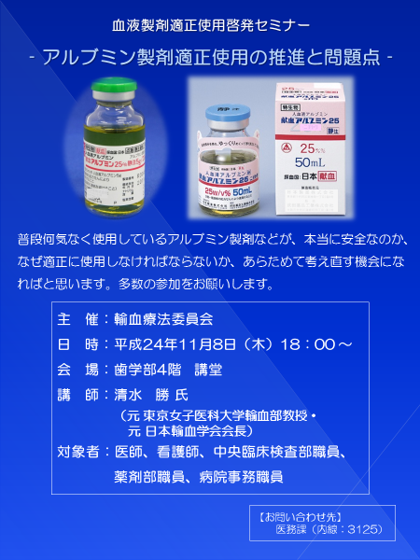
アルブミン製剤適正使用に関する
講演会を開催

Slide 24
アルブミン製剤症例検討会（2013年5月～）
輸血療法委員会開催の前々月のアルブミン使用量が多い患者10名をピックアップ
２～３名の患者の使用に関してレビュー（認定医）
  使用にあたり不適切な使用がないか
  使用にあたりカルテ記載に不備はないか
輸血療法委員会開催後、症例検討会を行う
レビューの結果を出席者で講評
診療科のコメント
検討会の結果を診療部長、病棟医長、主治医にフィードバックし、診療科内で周知してもらう

Slide 25
血清アルブミン値の表示項目の変更
各種病態や疾患の診断基準やガイドラインで使用されているアルブミン値の測定法はBCG法（bromocresol green）
当院で採用されている血清アルブミン測定法はBCP（bromocresol purple）改良法
アルブミン値が低値になると両者に差異が生じる
  BCP改良法でアルブミン値3.5g/dL以下の場合には、0.3g/dLを加算することによりBCG法での測定値に近似する
  アルブミン製剤の投与の目安にはBCG法近似値を使用を提案

Slide 28
アルブミン製剤の適正使用の推進における認定医の役割
適正使用の指針をマメに周知する（起案者）
  検討会、講演会、院内の文書作成
患者毎に背景を精査することが必要（観察者・評価者）
  使用量が多い患者≠不適切な使用
  漫然とした使用
  不適切な使用例
  低アルブミン血症による臨床症状がない
  アルブミン低値だけで使用
  循環血液量低下例に高張製剤
  低アルブミン血症による浮腫や肺水腫に等張性剤
  不適切と思われる使用を評価し、改善のための助言
成果が現れるまでには長い時間が必要（交渉者）
  病院管理部門へのフィードバック（部長会議、病院長）

Slide 29
自己血輸血における採血時の安全性評価
自己血輸血は、同種血輸血の副作用の心配がない
  輸血後感染症、アレルギー、GVHD等
  安全な輸血療法と考えられ、実践が推奨されている
  （輸血療法の実施に関するガイドライン）
しかし、自己血採血後には採血後副作用がある
  当然ながら、同種血輸血にはない
  自己血採血後副作用：安全上の問題（失神、転倒）
  即時性副作用
  血管迷走神経反応（vasovagal reaction, VVR）
  遅発性副作用（delayed reaction, DR）

Slide 30
血管迷走神経反応（VVR）
血圧↓
脈拍数↓
自己血採血
副交感神経↑
静脈還流↓
心拍出量↓
延髄
血管中枢
延髄
心血管中枢
血圧↓
緊張・不安
圧受容器
交感神経↑
血圧↑・脈拍↑

Slide 31
  自己血採血後の問題
血管迷走神経反射（VVR） 発生率 約1%
  症状 顔面蒼白、悪心・嘔吐、冷汗、意識障害・失神、失禁
  血圧低下・徐脈による症状（交感神経↑⇒副交感神経↑）
  危険因子 初回採血、若年者（心理的因子、圧反射感受性↑⇒副交感神経の亢進）
⇒不安・緊張緩和、採血前飲水、下肢緊張運動（Leg Cross）
  採血室内、医療スタッフにより素早い処置が行われる
遅発性副作用（DR） 報告が少ない
  採血後、多くが採血室から離れた場所で発症
  様々な症状を呈する
    VVR様症状＋倦怠感、めまい・立ちくらみ、頭痛、胃腸不快、食欲低下
    重症例：失神や転倒
    血圧低下や自律神経系の変調による症状
  発生頻度・危険因子の詳細は明らかではない
    自己血採血での発生率は10～70%と報告によりまちまち
    自己血採血での危険因子は不明
    献血でも報告されている 発生率 4～18%
    献血の危険因子：女性、低循環血液量、BMI、年齢（高齢者）
  医療スタッフによる処置を受けることが少ない

Slide 32
自己血輸血の安全性を向上するためには
自己血輸血
遅発性副作用
VVR
同種血輸血
GVHD
アレルギー
感染症
安全性

Slide 33
遅発性副作用の評価
自己血輸血の安全性を高めるためには、遅発性副作用の防止が必要
自己血採血での遅発性副作用の発生率・危険因子は不明
予防方法は未だ不明
自己血輸血での遅発性副作用の発生率・危険因子を明らかにする必要がある
危険因子・発生機序に基づく予防方法を開発する必要がある

Slide 34
当院における自己血採血後に起こる遅発性副作用の発生頻度と危険因子
鈴木啓二朗¹、小田原聖²、高舘潤子²、佐々木さき子²、後藤健治²、諏訪部章¹
¹岩手医科大学医学部臨床検査医学講座、²同附属病院中央臨床検査部
第64回日本輸血・細胞治療学会総会、平成28年4月

Slide 35
目的
自施設でのDRの発生頻度と危険因子を明らかにするために、自己血採血患者を後方視的に調査した。
Notes:
そこで、我々は、自施設での遅発性副作用の発生頻度と、危険因子を明らかにするために、自己血採血患者を後方視的に調査を行いました。

Slide 36
対象
調査期間：平成25年4月から平成27年7月
対象：岩手医科大学附属病院で自己血採血を行った患者316名のうち
診療録でDRの有無が確認できたのは294名（93.0%）
 | 患者数 (n=294) | 男 (n=90) | 女 (n=204)
年齢 | 54.0 (34.3-71.0) | 49 (31.5-67.0) | 56.5* (35.0-73.0)
循環血液量（mL） | 3,914 (3374-4459) | 4,491 (4177-4877) | 3,686** (3,253-4,090)
体重 (kg) | 57.4 (50.0-65.0) | 65.0 (59.2-71.0) | 54.0** (49-60)
合計採血量（mL） | 658 (600-800) | 800 (600-991.3) | 600** (600-800)
合計採血回数 | 2 (2-3) | 2 (1-3) | 2 (2-3)
合併症あり | 43.5% (128/294) | 42.2% (38/90) | 44.1% (90/204)
診療科 | 整形外科178 産婦人科28 血液内科27 心血管外科25 口腔外科19 形成外科15 脳外科1 小児科1
*p<0.05, **p<0.01
本研究は、岩手医科大学医学部倫理委員会の承認を得て行った（H27-81）。
Notes:
調査対象は、平成25年4月から約2年間、岩手医科大学付属病院で自己血採血を行った患者316名のうち、
診療録で遅発性副作用の有無を確認できた294名を対象としました。
ここに、今回の調査対象とした患者の内訳を示します。
男性90名、女性204名と、女性が多く、年齢も、女性が高齢でありました。
合計採血量は、女性で低く、一連の採血回数に、男女差はありませんでした。
自己血採血を依頼した診療科は、整形外科が圧倒的に多く、次いで産婦人科、血液内科の順となっています。

Slide 37
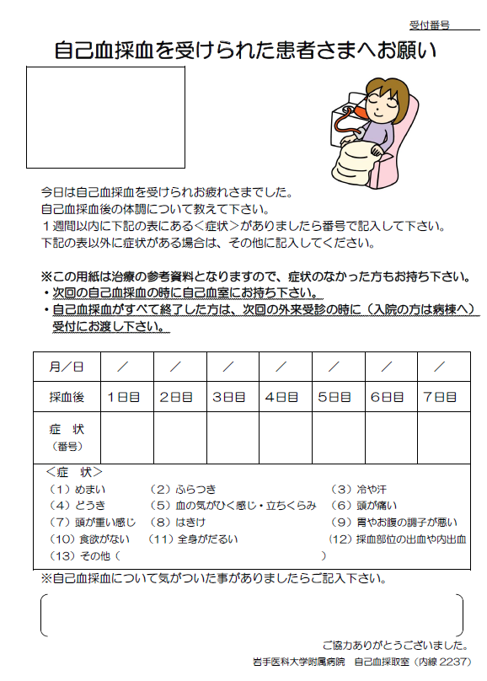
方法：患者臨床情報の収集
採血後の体調変化をアンケートで把握
現疾患・合併症以外の症状を
DRとして診療録に記録
自己血輸血台帳から
対象患者を抽出
診療録から臨床情報とDRの有無を調査
調査項目
性別、年齢、身長、体重、診療科
合計採血量、1回あたりの採血量、 輸液量、Hb
採血時バイタルサイン（血圧、脈拍）、
DRの有無とその症状
データベースの構築
Access2007
Notes:
患者臨床情報の収集方法を示します。
当院では、自己血採血後に患者の体調変化を把握し、次回以降の患者指導のために、
ここに示すアンケート用紙を用いています。
採血日から1週間の間に、めまい、ふらつき、倦怠感など、普段と異なる症状がある場合、
日付ごとにその症状を書き込んでいただいています。
アンケートは次回以降に回収し、診療録に記録しています。
自己血輸血台帳から対象患者を抽出し、ここに示した調査項目を用いて、データベースを構築しました。

Slide 38
方法：統計解析
DRの有無と連続変数：Studentのt検定、Mann-WhitneyのU検定
DRの有無とカテゴリー変数：Fisherの正確検定
ロジスティック回帰分析
統計ソフトウエア：EZR（ver. 1.31）
Notes:
統計解析の方法を示します。
まず、調査対象294名を、遅発性副作用発症群と非発症群に分けて、
それぞれの調査項目について、ここに示した方法を用いて単変量解析を行いました。
さらに、既報の、または今回の調査で危険因子と推定された因子を用いて、遅発性副作用発症に関する多変量解析を行いました。

Slide 39
岩手医科大学付属病院における自己血採血とDR
患者毎の採血回数 (n=294)
 | 1回 | 2回 | 3回 | 4回以上
患者数 | 61 | 136 | 65 | 32
採血後1週間内におけるDR発生頻度
 | 1回目 | 2回目 | 3回目 | 4回目以降
DR+ | 99 (33.7%) | 56 (24.0%) | 18 (18.6%) | 6 (18.8%)
DR- | 195 (66.3%) | 177 (76.0%) | 79 (81.4%) | 26 (81.4%)
Total | 294 | 233 | 97 | 32
Notes:
結果を示します。
当院の自己血採血は、一連で2回行われている患者が最も多く、1回と3回が同程度でありました。
遅発性副作用の発生頻度は、1回目の採血後で33.7%と最も高く、2回目以降その発生頻度は低くなっています。
今回は、最も、遅発性副作用がみられた、採血1回目の詳細な検討を行いました。

Slide 40
頭痛
ふらつき
倦怠感
めまい
Notes:
1回目採血後の遅発性副作用の症状の内訳を示します。
採血日当日には、頭痛、ふらつき、倦怠感、めまい、などの症状が多くみられました。
2日目以降、発症患者数、並びに初日に多くみられた症状の多くは、経過と共に減少しました。
一方で、採血後数日間もの間、倦怠感や腹部不快感、及び頭痛などを訴える患者もみられました。

Slide 41
1回目採血後1週間内でのDR発生患者の内訳
 | Total (n=294) | NDR (n=195) | DR (n=99) | p
性 別（男/女） | 90/204 | 73/122 | 17/82** | <0.01
年 齢 | 54.0 (34.3-71.0) | 51.0 (34.5-71.5) | 57.0 (34.5-71.0) | 0.749
体重 (Kg) | 57.4 (50.0-65.0) | 59.8 (51.0-67.9) | 55.0** (50.0-60.8) | <0.01
循環血液量 (mL) | 3,974 (3,374-4,459) | 4,085 (3,478-4,604) | 3,739** (3,291-4,163) | <0.01
採血量 (mL) | 300 (200-323) | 300 (200-300) | 300 (200-300) | 0.033
採血量比 | 7.2 (5.9-8.6) | 7.2 (6.0-8.6) | 7.3 (3.9-8.8) | 0.9
収縮期血圧 (mmHg) | 127 (115-142) | 127 (116-142) | 127 (113-139) | 0.315
拡張期血圧 (mmHg) | 73 (65-81) | 72 (65-83) | 73 (65-78) | 0.404
脈拍数 (/min) | 74 (60-85) | 73 (68-84) | 76 (68-86) | 0.148
Hb (g/dL) | 13.1 (12.3-14.2) | 13.4 (12.4-14.5) | 12.8** (11.9-13.7) | <0.01
輸液量 (mL) | 300 (200-300) | 300 (200-300) | 300 (200-300) | 0.146
Notes:
遅発性副作用発症群の内訳を示します。
発症群は非発症群と比較して、
有意に、女性に多く、体重、循環血液量、及びHb値が低いことがわかりました。
また、採血前脈拍数は発症群で多い傾向にありました。
循環血液量に対する採血量比、年齢、採血前血圧、及び採血後に行った輸液量に差はみられませんでした。

Slide 42
1回目採血当日でのDR発症患者の内訳
 | Total (n=294) | NDR (n=215) | DRD1 (n=79) | p
性 別（男/女） | 90/204 | 78/137 | 12/67** | <0.01
年 齢 | 54.0 (34.3-71.0) | 53 (35-71) | 56 (35-71) | 0.76
体重 (Kg) | 57.4 (50.0-65.0) | 59.0 (50.2-67.0) | 55.0** (50.0-60.0) | <0.01
循環血液量 (mL) | 3,974 (3,374-4,459) | 4071 (3,400-4,591) | 3,720** (3,347-4,106) | <0.01
採血量 (mL) | 300 (200-323) | 300 (200-345) | 300* (200-300) | 0.04
採血量比 | 7.2 (5.9-8.6) | 7.2 (6.0-8.6) | 7.3 (5.7-8.7) | 0.91
収縮期血圧 (mmHg) | 127 (115-142) | 128 (116-143) | 124 (113-137) | 0.12
拡張期血圧 (mmHg) | 73 (65-81) | 73 (65-82) | 72 (65-78) | 0.22
脈拍数 (/min) | 74 (60-85) | 74 (68-84) | 76 (69-86) | 0.08
Hb (g/dL) | 13.1 ± 1.5 | 13.3 ± 1.6 | 12.8 ± 1.4* | 0.012
輸液量 (mL) | 300 (200-300) | 300 (200-300) | 300 (200-300) | 0.15

Slide 43
1回目採血後1週間内でのDR発生の危険因子
Demographic characteristics | Patients with DR (%) | Patients without DR (%) | Total number (%) | Unadjusted OR (95%CI) | Adjusted OR (95%CI)
Overall | n=99 (33.7) | n=195 (66.3) | n=294 (100)
Age group (years)
<30 | 18 (18.2) | 34 (17.4) | 52 (17.7) | 1.40 (0.66-2.96) | 1.44 (0.65-3.20)
30-49 | 22 (22.2) | 58 (29.7) | 80 (27.2) | 1 | 1
50-69 | 32 (32.3) | 44 (22.6) | 76 (25.9) | 1.92 (0.98-3.75) | 1.88 (0.91-3.89)
≧70 | 27 (27.3) | 59 (30.3) | 86 (29.3) | 1.21 (0.61-2.36) | 1.42 (0.67-2.98)
Sex
Male | 17 (17.2) | 73 (37.4) | 90 (30.6) | 1 | 1
Female | 82 (82.8) | 122 (62.6) | 204 (69.4) | 2.89 (1.59-5.25)** | 2.72 (1.22-6.05)*
EBV (mL)
<3,300 | 25 (25.3) | 33 (16.9) | 58 (19.7) | 3.18 (1.48-6.85)** | 2.58 (1.01-6.58)*
3,300-3,899 | 34 (34.3) | 44 (22.6) | 78 (26.5) | 3.25 (1.58-6.60)** | 2.66 (1.13-6.23)*
3,900-4,399 | 25 (25.3) | 55 (28.2) | 80 (27.2) | 1.91 (0.92-3.98) | 1.52 (0.70-3.33)
≧4,400 | 15 (15.2) | 63 (32.3) | 78 (26.5) | 1 | 1
SBP (mmHg)
<100 | 4 (4.0) | 9 (4.6) | 13 (4.4) | 0.80 (0.24-2.70)
100-139 | 71 (71.7) | 128 (65.6) | 199 (67.7) | 1
≧140 | 24 (24.2) | 58 (29.7) | 82 (27.9) | 0.75 (0.43-1.30)
DBP (mmHg)
<70 | 39 (39.4) | 74 (37.9) | 113 (38.4) | 0.90 (0.53-1.52)
70-84 | 47 (47.5) | 80 (41.0) | 127 (43.2) | 1
≧85 | 13 (13.1) | 41 (21.0) | 54 (18.4) | 0.54 (0.26-1.11)
PR (beats/min)
<60 | 7 (7.1) | 13 (6.7) | 20 (6.8) | 1.55 (0.58-4.21) | 1.62 (0.56-4.67)
60-74 | 34 (34.3) | 98 (50.3) | 132 (44.9) | 1 | 1
75-90 | 42 (42.4) | 55 (28.2) | 97 (33.0) | 2.20 (1.26-3.85)** | 2.08 (1.13-3.86)*
≧90 | 13 (16.2) | 29 (14.9) | 45 (15.3) | 1.59 (0.78-3.28) | 1.63 (0.73-3.63)
Hb
Anemia | 26 (26.3) | 42 (21.5) | 68 (23.1) | 1.30 (0.74-2.28)
Normal | 73 (73.7) | 153 (78.5) | 226 (76.9) | 1
Donation volume (mL)
<300 | 47 (47.5) | 63 (32.3) | 110 (37.4) | 1 | 1
300-399 | 33 (33.3) | 87 (44.6) | 120 (40.8) | 0.51 (0.29-0.88)* | 0.71 (0.38-1.35)
≧400 | 19 (19.2) | 45 (23.1) | 64 (21.8) | 0.57 (0.29-1.09) | 1.86 (0.72-4.79)
Anemia: Male <13.0 g/dL, Female <12.0 g/dL

Slide 44
1回目採血当日でのDR発生の危険因子
Demographic characteristics | Patients with DR (%) | Patients without DR (%) | Total number (%) | Unadjusted OR (95%CI) | Adjusted OR (95%CI)
Overall | 79 | 215 | 294
Age group (years)
<30 | 14 (17.7) | 38 (17.7) | 52 (17.7) | 1.18 (0.53-2.63) | 1.25 (0.53-2.93)
30-49 | 19 (24.1) | 61 (28.4) | 80 (27.2) | 1 | 1
50-70 | 23 (29.1) | 53 (24.7) | 76 (25.9) | 1.39 (0.69-2.84) | 1.39 (0.65-3.01)
≧70 | 23 (29.1) | 63 (29.3) | 86 (29.3) | 1.17 (0.58-2.37) | 1.34 (0.61-2.93)
Sex
Male | 12 (15.2) | 78 (36.3) | 90 (30.6) | 1 | 1
Female | 67 (84.8) | 137 (63.7) | 204 (69.4) | 3.18 (1.62-6.24)** | 2.46 (1.04-5.82)*
EBV (mL)
<3,300 | 17 (21.5) | 41 (19.1) | 58 (19.7) | 3.18 (1.30-7.78)** | 2.57 (0.90-7.34)
3,300-3,899 | 31 (39.2) | 47 (21.9) | 78 (26.5) | 5.06 (2.21-11.60)** | 3.94 (1.52-10.2)**
3,900-4,399 | 22 (27.8) | 58 (27.0) | 80 (27.2) | 2.91 (1.24-6.81)** | 2.41 (0.99-5.85)
≧4,400 | 9 (11.4) | 69 (32.1) | 78 (26.5) | 1 | 1
SBP (mmHg)
<100 | 3 (3.8) | 10 (4.7) | 13 (4.4) | 0.70 (0.185-2.62)
100-139 | 60 (75.9) | 139 (64.7) | 199 (67.7) | 1
≧140 | 16 (20.3) | 66 (30.7) | 82 (27.9) | 0.56 (0.30-1.06)
DBP (mmHg)
<70 | 33 (41.8) | 80 (37.2) | 113 (38.4) | 1.00 (0.58-1.75)
70-84 | 37 (46.8) | 90 (41.9) | 127 (43.2) | 1
≧85 | 9 (11.4) | 45 (20.9) | 54 (18.4) | 0.49 (0.22-1.10)
PR (beats/min)
<60 | 4 (5.1) | 16 (7.4) | 20 (6.8) | 0.98 (0.30-3.15) | 1.04 (0.31-3.54)
60-74 | 27 (34.2) | 105 (48.8) | 132 (44.9) | 1 | 1
75-90 | 35 (44.3) | 62 (29.8) | 97 (33.0) | 2.20 (1.21-3.97)** | 2.11 (1.10-4.03)*
≧90 | 13 (16.5) | 32 (14.9) | 45 (15.3) | 1.58 (0.73-3.42) | 1.69 (0.72-3.98)
Hb
Anemia | 20 (25.3) | 48 (22.3) | 68 (23.1) | 1.18 (0.65-2.15)
Normal | 59 (74.7) | 167 (77.7) | 226 (76.9) | 1
Donation volume (mL)
<300 | 47 (47.5) | 63 (32.3) | 110 (37.4) | 1 | 1
300-399 | 33 (33.3) | 87 (44.6) | 120 (40.8) | 0.63 (0.35-1.12) | 0.88 (0.45-1.72)
≧400 | 19 (19.2) | 45 (23.1) | 64 (21.8) | 0.50 (0.24-1.04) | 1.63 (0.59-4.47)
Anemia: Male <13.0 g/dL, Female <12.0 g/dL

Slide 45
DRの発生率と危険因子のまとめ
発生率
初回自己血採血後1週間におけるDR 33.7%
初回自己血採血当日におけるDR 26.9%
危険因子
1週間以内
女性（オッズ比（OR） 2.72）
低循環血液量
採血前脈拍数（PR）の上昇（≧75/分） （OR 2.08）
採血当日
女性（OR 2.46）
低循環血液量 （3,300－3,899 mL：OR 3.94）
採血前の脈拍数（PR）の上昇（≧75/分） （OR 2.11）
⇒少なくない副作用
OR <3300（25%値）mL 2.58、3,300－3,899 mL （中央値） 2.66

Slide 46
遅発性副作用の機序（仮説）
不安・緊張
性差
女性：体位変化による循環調節能↓
脈拍上昇
低循環血液量
自己血採血でより循環血液量↓
交感神経↓
副交感神経↑
日常生活による循環動態の変化
血圧の低下
遅発性副作用

Slide 47
安全な自己血輸血のために
無理のない採血計画
正確な自己血輸血製剤の管理
自己血採血の安全性の向上
  苦痛の少ない自己血採血
  採血後副作用の防止
  VVRの防止
    初回採血、若年者に多い⇒心理的因子、圧反射感受性
    心理的ストレスの緩和、下肢緊張運動
  遅発性副作用の防止
    危険因子の精査が必要 サンプルサイズ↑
    明らかになった危険因子による予防方法の開発
    新たな臨床研究
    前方視的調査による自己血採血後遅発性副作用の調査
    「岩手県における自己血採血後の遅発性副作用の調査」

Slide 48
自己血輸血の安全性向上における認定医の役割
自己血採血の問題抽出
自己血採血後副作用の周知
自己血採血後副作用の予防法の開発と普及
自己血採血後副作用の予防法の評価

Slide 49
PDCAサイクルによる改善のための取り組み
Plan
（計画）
中期計画や年次計画
Do
（実行）
計画に基づき活動を展開
Check
（検証）
各委員会や会議等で検証
Act
（改善）
計画での進捗状況に応じて対応を検討

Slide 50
輸血医療における意思決定・行動プロセス
Observe（監視・評価）
何が起こっているのか
Orient（状況判断）
Decide（意思決定）
Act（行動）
方針に基づき、実際に行動・介入する
行動後の評価
従来の知識と経験に基づき
新たな情報に基づき
改善のために採るべき方針を決定する
何が問題になっているのか
状況の分析・総合

